Slide 1
전후 일본의 경제 호황기
경제성장과
버블의 시작
소속
일****학과
학번
21*02*71
이름
신*국

Slide 2
목차
전후 일본의 경제성장
일본기업의 세계 진출
경제성장의 위기와 성장
플라자 합의 그리고 대책
대출과 투기 열풍

Slide 3
전후 일본의 고도경제성장
1955~1973 19년간 미국, 유럽, 일본의 실질 경제성장률
미국의
3배!
유럽의
2배!
9.1%
일본
5%
유럽
3%
미국

Slide 4

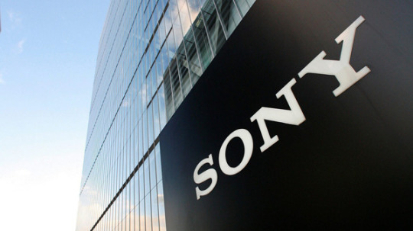



세계로 진출하는 일본기업
자동차, 전자 기업들의 세계 진출
기술력의 성장을 바탕으로 신용성

Slide 5
https://www.youtube.com/watch?v=hwkFI3nww-o

Slide 6
70년대 경제성장의 위기?!
1차 오일쇼크
(1973)
석유의존도가 높은 일본은 3차 산업 위주로 경제구조를 개편
Sunshine plan, moonlight plan = 대체에너지 법안 개정
에너지 절약 기술 개발 프로젝트
2차 오일쇼크
(1978)
물가 상승, 전후 최초의 마이너스 성장
But 2차 오일쇼크에서 침착한 대응

Slide 7
흔들리는 미국과 일본의 성장
인플레이션
(화폐가치 하락)
금리인상
20%
제조업
엔저정책을 바탕으로 한 일본의 수출전략과 맞아떨어짐
저렴하고 질이 좋다는 이유로 일본의 수출경쟁력 급상승
계속되는 경제 호황으로 부동산 투기 열풍의 시작

Slide 8
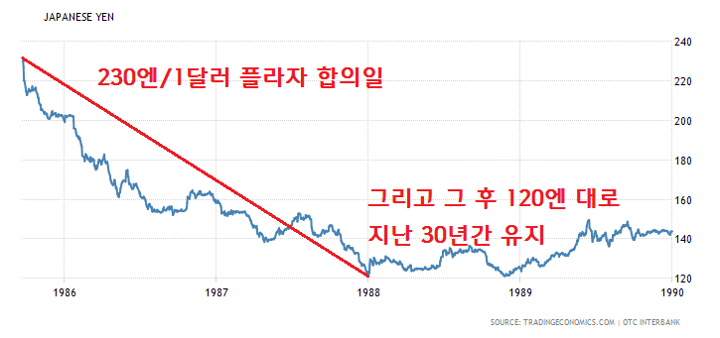
플라자 합의(1985)
엔저 엔고
미국의 재정적자와 무역수지 적자
엔화의 가치가 2배 평가절상
수출경쟁력 악화
미국,영국,프랑스,독일,일본이 참여한 플라자 합의

Slide 9
일본정부의 대책?
금리 인하
부동산 대출규제 완화
ㅇ
부동산 투기 심화
무분별한 대출
5% 2.5%
토지가의 200%
주가 폭등

Slide 10
끝없는 부동산투기 열풍
평당 토지가
긴자 = 1억엔
도쿄 지가가
1년간
3배 증가
`도쿄를 팔면
미국을 살 수 있다‘
3
2
4
부동산 투기 심화로
집값의 폭등과
그로인한
대출의 악순환
1990년 부동산
총액 2000조엔
= 2경원
1
5
CONTENTS

Slide 11
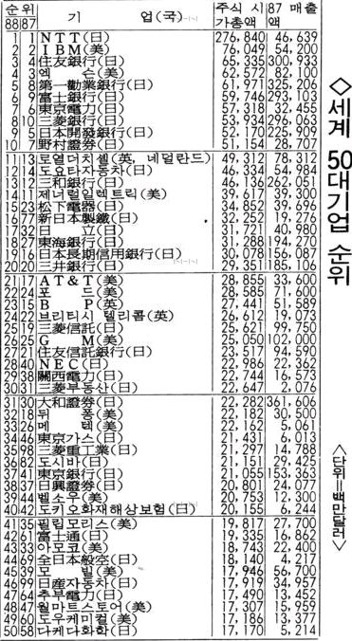
기업의 대출과 재태크로 자산가치 증가
50개중 33개기업이 일본기업
1위(日)기업의 압도적 시가총액
기업 면접비만 20~30만원 지원

Slide 12
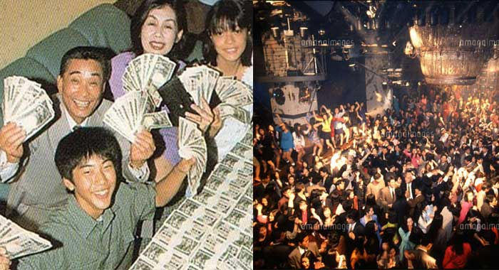
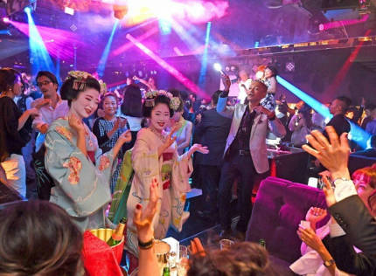
유흥업계의 성장
넘쳐나는 돈은 사치와 향략을 향함.

Slide 13
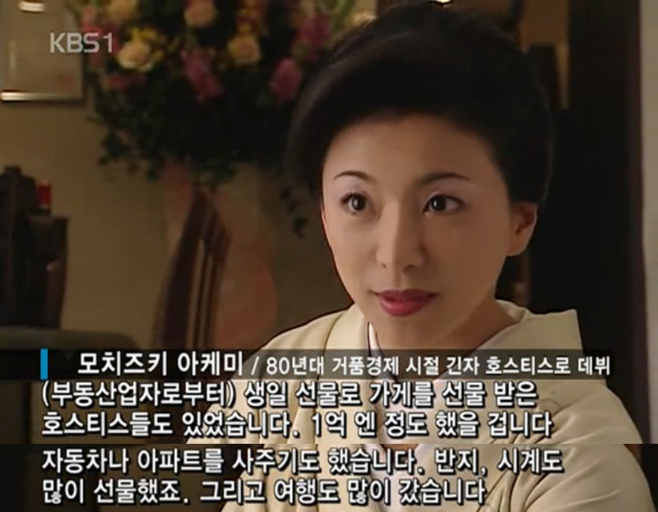
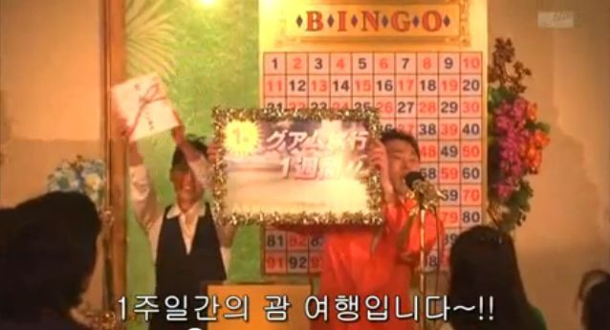
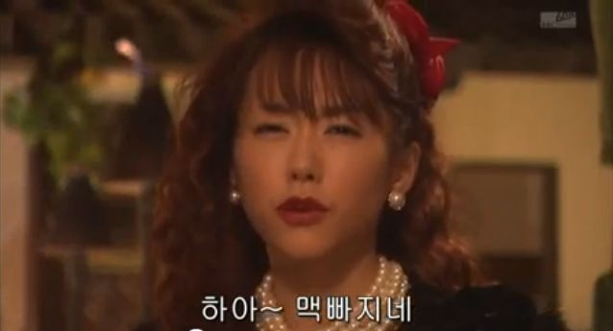
부럽…
면접 100군데 다니고
중고차 하나 장만했어요~
여행 좀
그만 보내주세요
면접 보는 도중에
집에 돌아왔는데
합격이네요?
이렇게 살기 좋은 시대에
왜 힘든 일 하겠어요?
남편 연봉은
2천만엔정도면 충분해요!

Slide 14
https://www.youtube.com/watch?v=z3p53F2vABc

Slide 15
감사합니다

